Slide 1
SIAFIC´s e a Qualidade das Contas Públicas
SIAFIC´s e a Qualidade das Contas Públicas
Realização:
Ricjardeson Rocha Dias
Apoio:

Slide 2
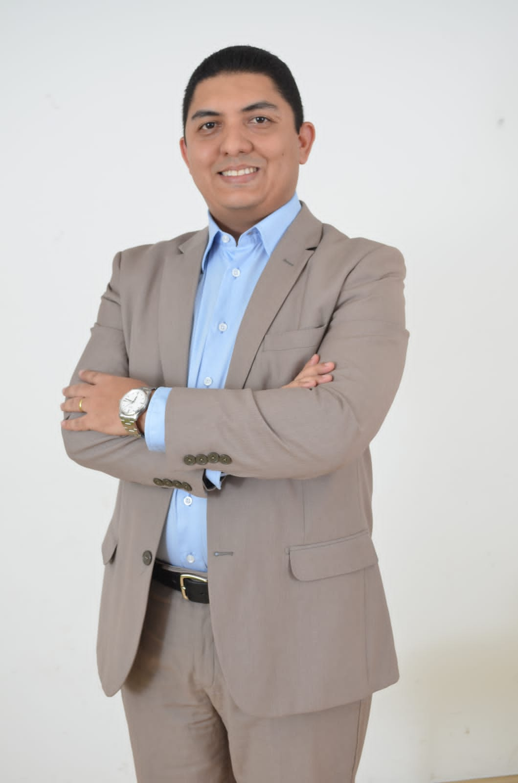
PERFIL DO MINISTRANTE
Bacharel em Ciências Contábeis (UFPI).
Especialista em Contabilidade Pública (UFPI).
MBA em Finanças Públicas (IBMEC).
Vice-Presidente de Desenvolvimento Profissional do CRC-PI.
Analista do Tesouro Estadual – SEFAZ/PI.
Diretor de Orçamento e Finanças da ALEPI.
Professor
Autor do livro "Contabilidade Aplicada ao Setor Público para Exame de Suficiência do CRC“. Editora EDIPRO. Bauru/SP.

Slide 3
A NOVA
CASP BRASILEIRA
A NOVA
CASP BRASILEIRA

Slide 4
Mudanças na Contabilidade Aplicada ao Setor Público: discussões e estudos

Slide 6
Plano de Contas Aplicado ao Setor Público
Plano de Contas é a estrutura básica da escrituração contábil, formada por contas contábeis que permitem o registro dos atos e fatos praticados pela entidade

Slide 7
Consolidação das Contas Públicas
Porque adotar um
Plano de Contas
para todo o
Setor Público?
Transparência
Padronização

Slide 8
Estrutura da Conta
Hierarquia das Contas no PCASP

Slide 9
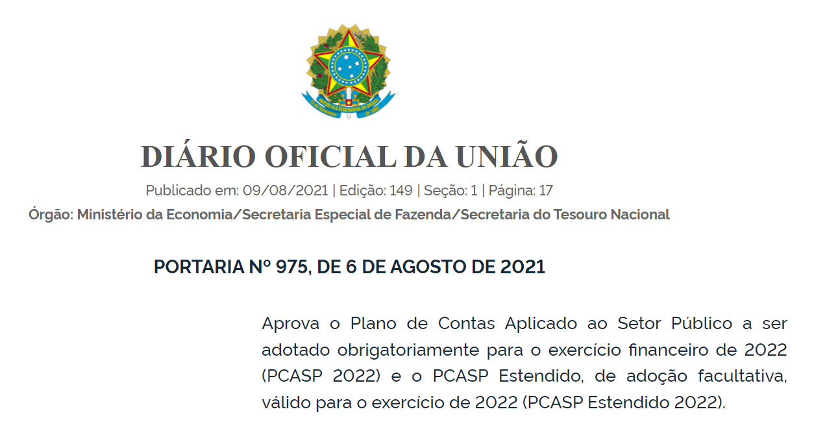
Alterações no PCASP em 2021

Slide 10
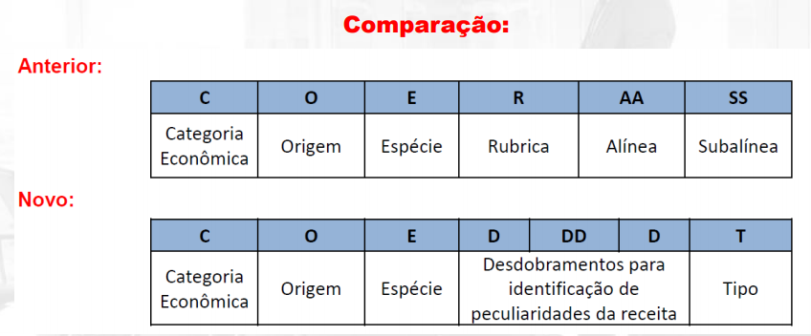
Nova Codificação Orçamentária da Receita

Slide 11
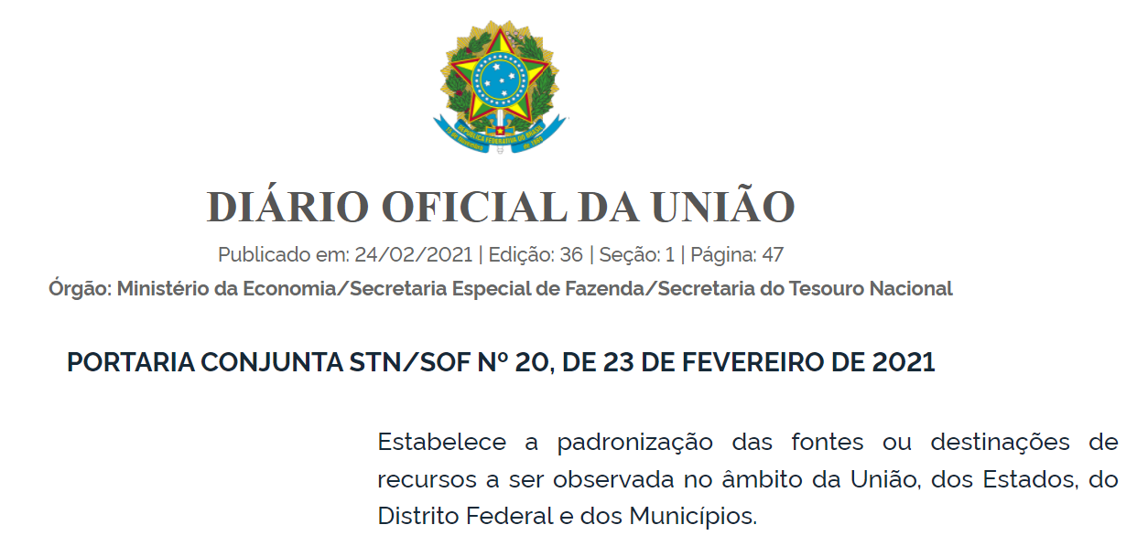
Novo Padrão de Fontes para a Federação

Slide 12
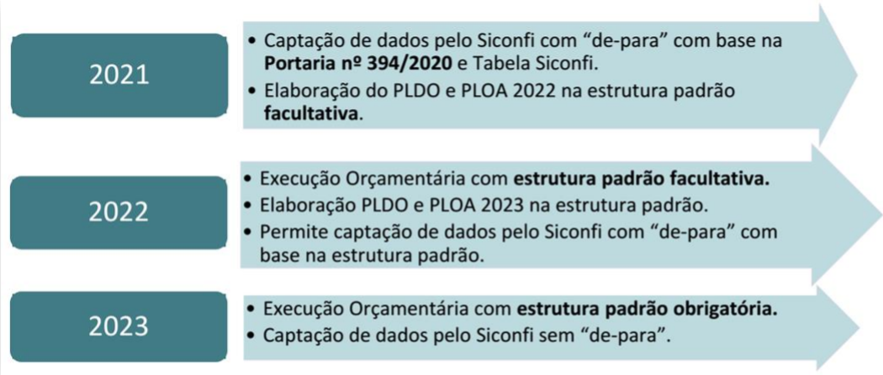
Novo Padrão de Fontes para a Federação

Slide 13
Plano de Implantação dos Procedimentos Contábeis Patrimoniais

Slide 14
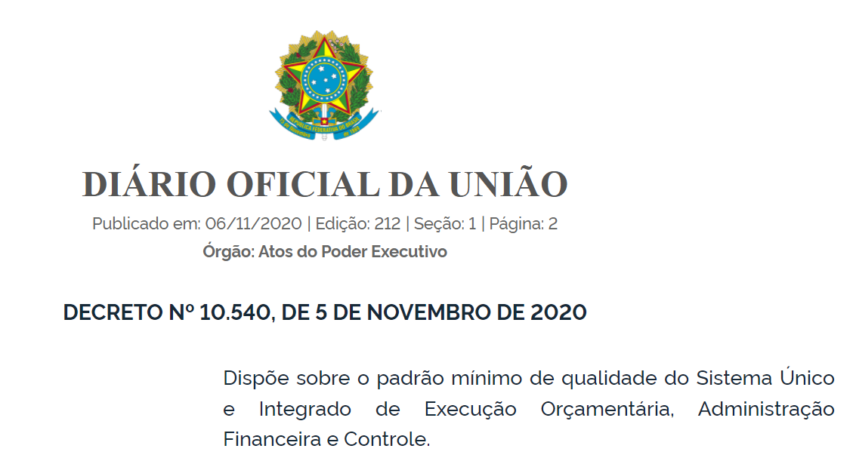
Padrão Mínimo de Qualidade dos Siafic´s

Slide 15
Sistemas do Setor Público

Slide 16
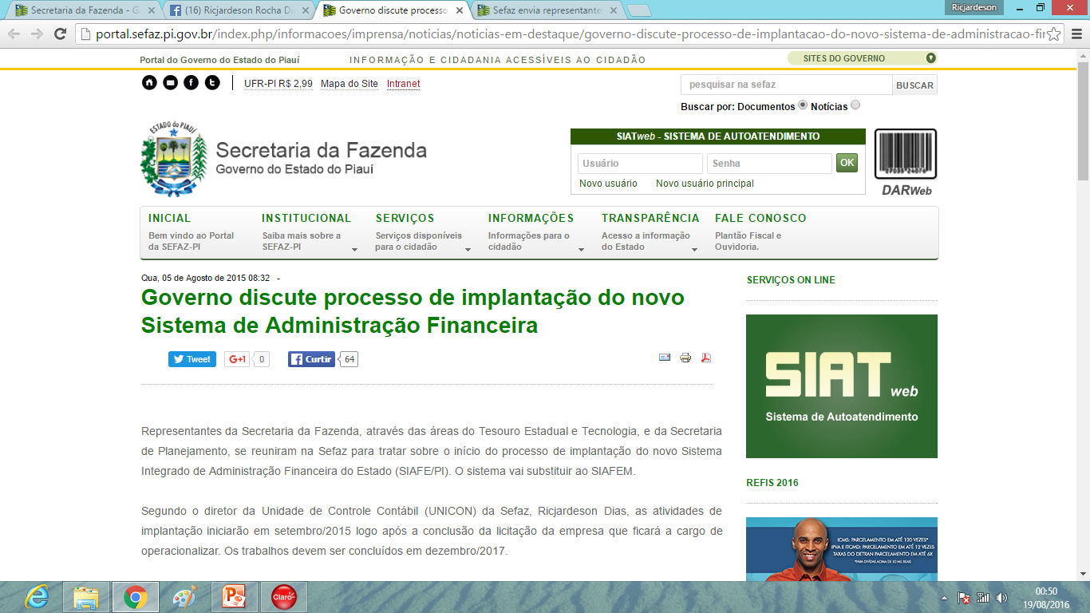
AQUISIÇÃO
DO SIAFE-PI

Slide 17
COMPARATIVO
SIAFEM X SIAFE-PI

Slide 18
SIAFEM | SIAFE-PI
Geração: 1ª | Geração: 3ª
Linguagem: Natural ADABAS | Linguagem: JAVA
Layout: DOS | Layout: WEB
Empresa: SERPRO (pública) | Empresa: LOGUS (privada)

Slide 19
SIAFEM | SIAFE-PI
Acesso: Intranet | Acesso: Intranet e/ou Internet
Integração com sistemas: Difícil | Integração com sistemas: Fácil
Geração de relatórios: Difícil | Geração de relatórios: Fácil
Uso do mouse: Não | Uso do mouse: Sim

Slide 20
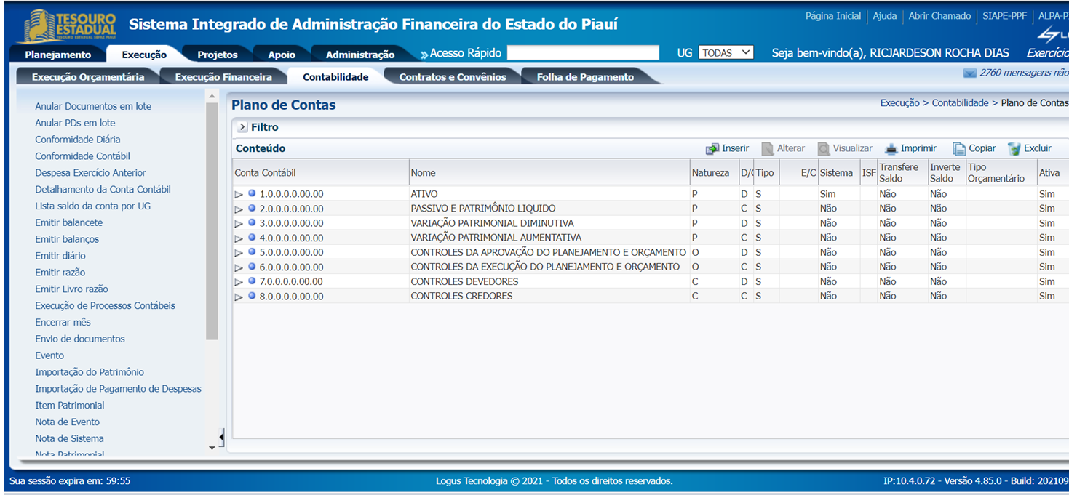

Slide 21
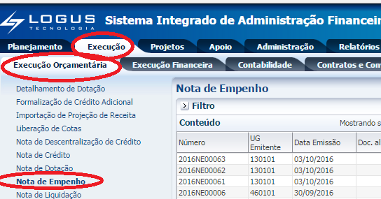
TRANSAÇÕES EM TRÊS CLIQUES

Slide 22
MODULOS SIAFE-PI

Slide 23
v
NOVOS MODULOS SIAFE-PI
Patrimônio
Compras e Contratos
Conciliação Bancária
Fluxo de Caixa
Projetos
Integrações
Dívida Pública
Siafe-Pi

Slide 24
PERGUNTAS?
DÚVIDAS?
OBRIGADO!
(86) 98803-5358
ricjardeson@gmail.com
@ricjardeson

